Slide 1


SC550
Apresentação ao client

Slide 2
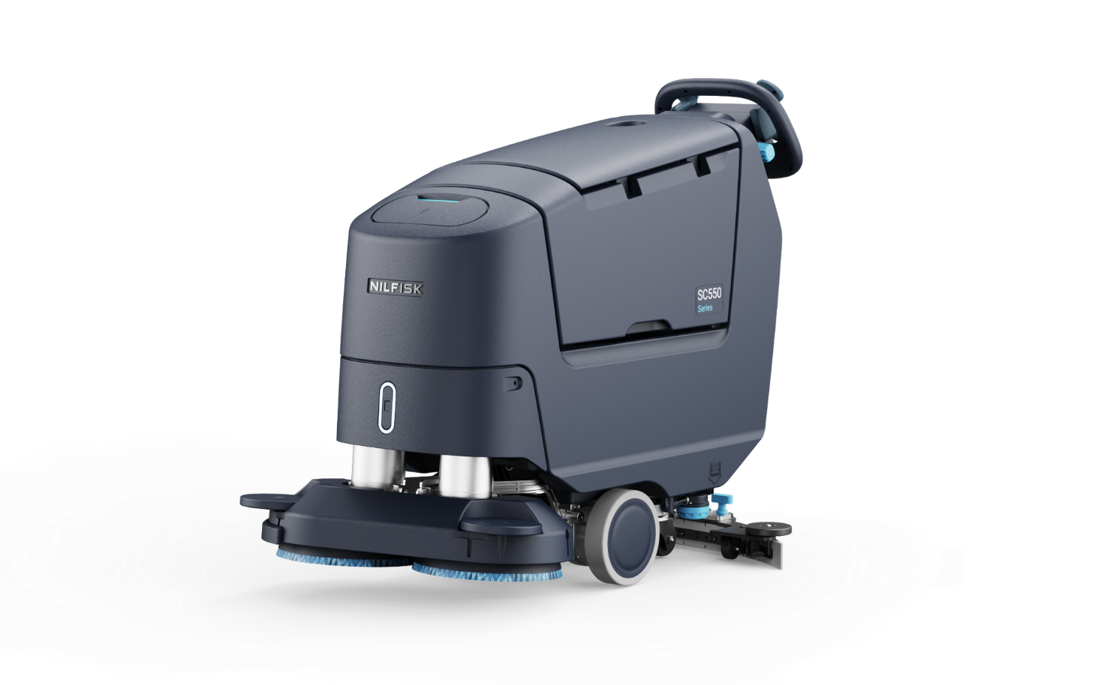
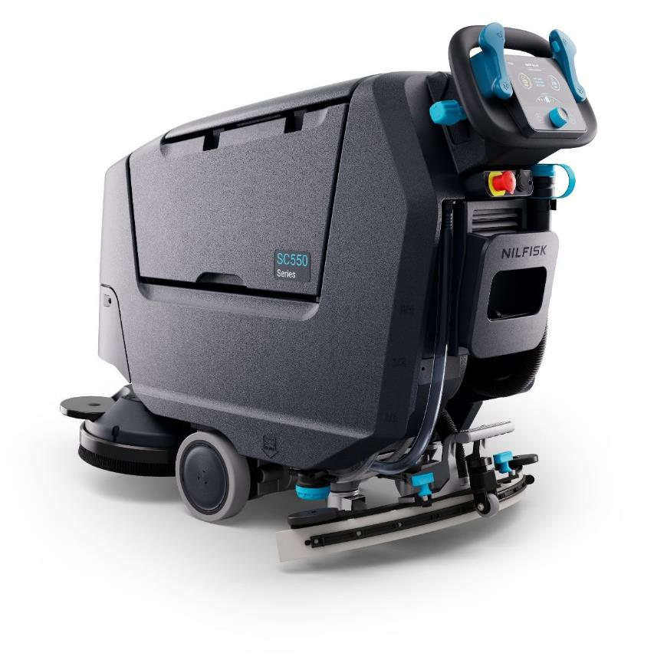
Traduzindo insights em ótimos resultados de experiência
Seguindo estratégias de design físico, digital e de experiência do usuário

Slide 3
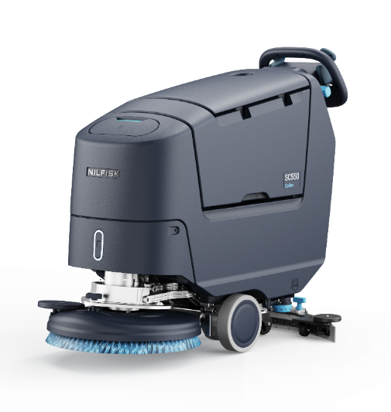
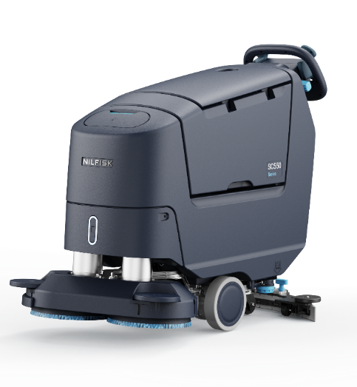
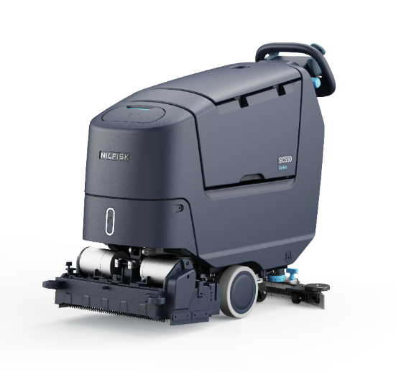
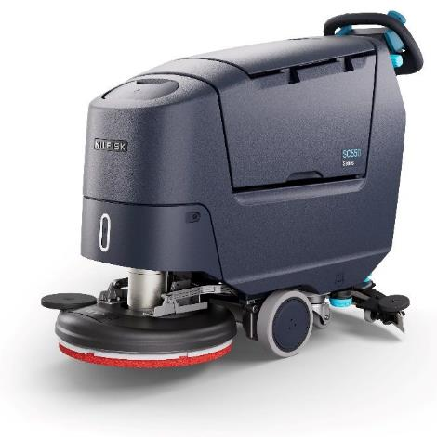
4 Configurações de Plataforma
Apresentação ao cliente da SC550
O painel frontal inferior removível facilita a assistência e a configuração.
Plataforma 1
Rotativa monodisco
Plataforma 2
Disco duplo
Plataforma 3
Cilíndrica
Plataforma 4
Rev

Slide 4
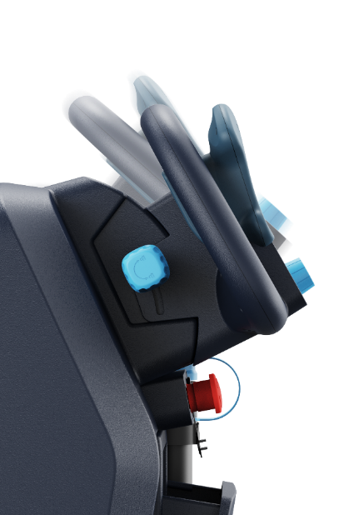
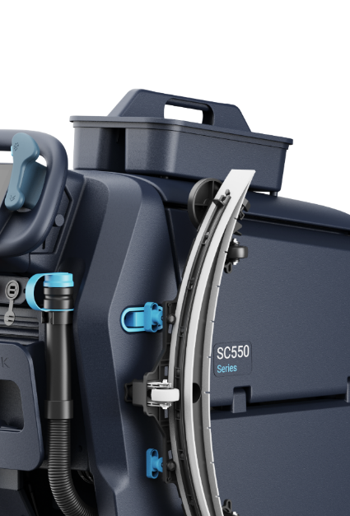
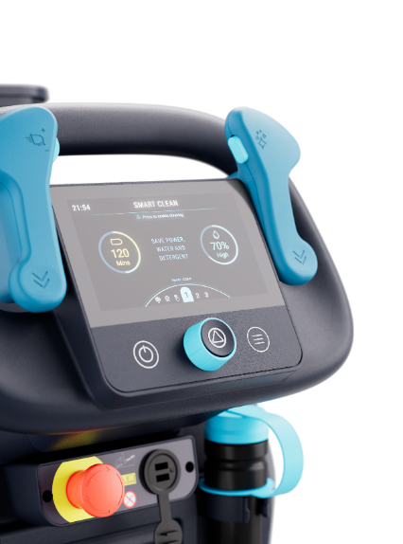
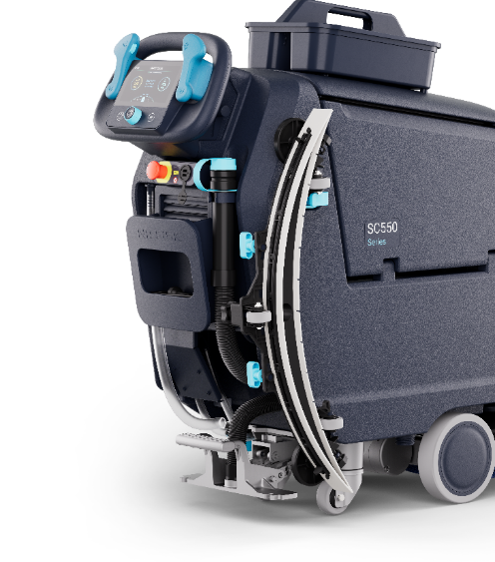
Transformando insights em ótimos resultados de experiência
Apresentação ao cliente da SC550
Pontos de contato coloridos e informativos
Ergonomia melhorada para conforto e ajuste ideais
Interface para o uso otimizado para diferentes níveis de competência
Funcionalidades centradas no utilizador

Slide 5
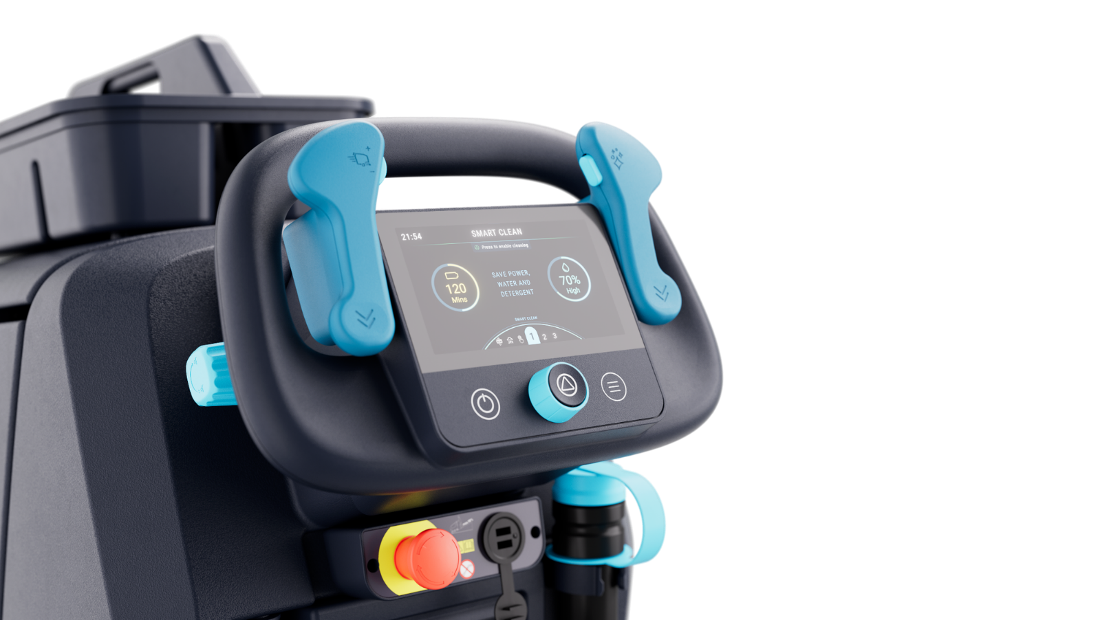
Diferentes níveis de acesso para utilizar
Apresentação ao cliente da SC550
Login com PIN para adaptar a interface do usuário
Idioma
Predefinições relevantes
Definições relevantes
Nível de competência

Slide 6
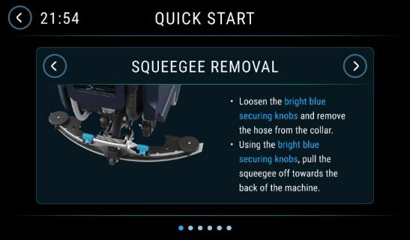
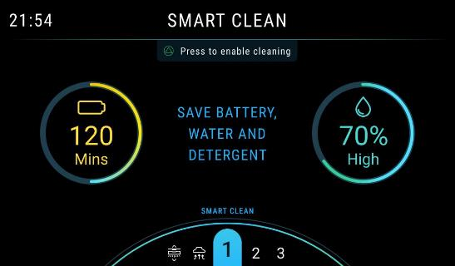
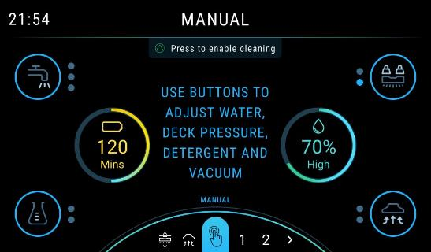

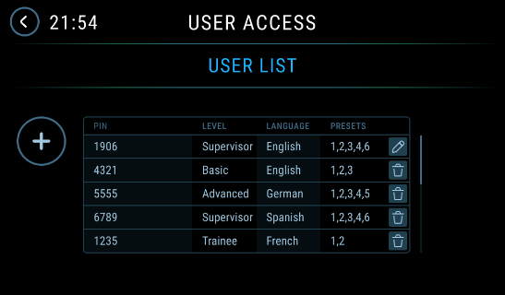
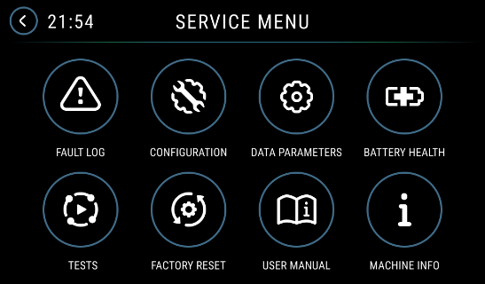
Diferentes níveis de acesso para utilizar
Apresentação ao cliente da SC550
OPERADOR EM FORMAÇÃO
Introdução de PIN 1
OPERADOR BÁSICO
Introdução de PIN 2
MANUAL:OPERADOR AVANÇADO
Introdução de PIN 3
Inicio rápido, através da utilização da máquina.
Limpeza Inteligente, acesso às predefinições básicas.
Acesso às predefinições avançadas.
ACESSO DO USUÁRIO
Introdução de PIN 4
MENU SERVIÇO
Introdução de PIN 5
Acesso à configuração para o usuario, todas as definições da máquina.
Acesso ao menu de serviço, configuração, testes, etc.

Slide 7

Sustentabilidade
Apresentação ao cliente da SC550
Concebida para acomodar materiais reciclados
Até 30% de plástico reciclado em 2025.
Motor com eficiência energética
Até 27 % menos energia em comparação com os modelos anteriores.
Predefinições inteligentes reduzem o erro do operador
Garantir a simplicidade para os operadores básicos e dar-lhes as definições certas para o trabalho.
Ecoflex e Smartflow
a SC550 utiliza até 40% menos água e 60% menos detergente, em comparação com máquinas sem tecnologia semelhante.*

Slide 8
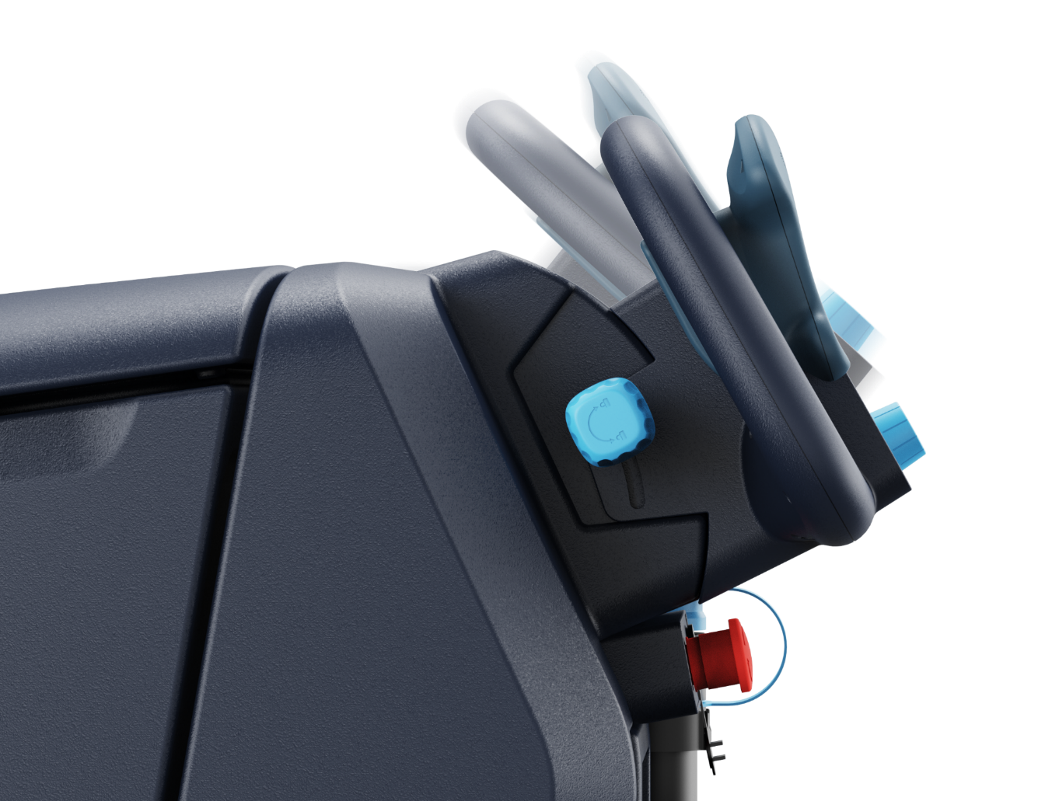
Função de ajuste da direção
Apresentação ao cliente da SC550
Ergonomia melhorada
Direção ajustável ao ângulo do ecrã e pega regulável para ajustar a altura, garantindo conforto para uma ampla gama de utilizadores

Slide 9
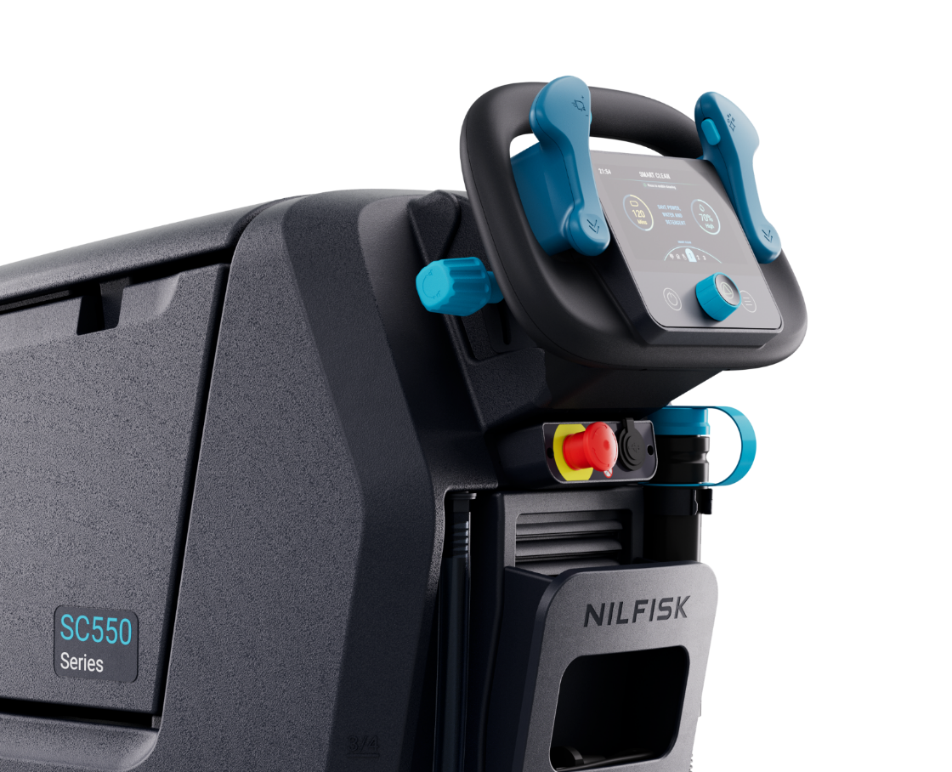
Funcionalidades centradas no usuário
Apresentação ao cliente da SC550
Paragem de emergência otimizada
De acesso fácil, para evitar accidentes.
Carregamento e armazenamento de dispositivos pessoais
Carregamento USB e USB-C com espaço de arrumação confortável.

Slide 10
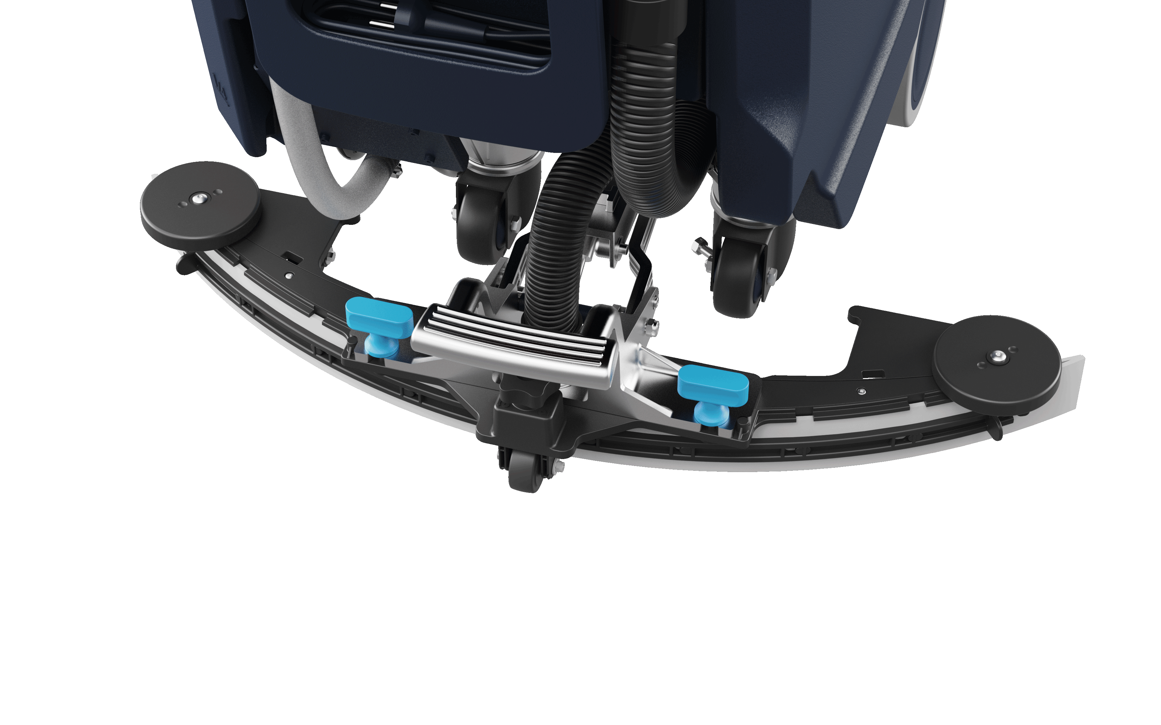
Funcionalidades centradas no usuário
Apresentação ao cliente da SC550
Bocal durável e leve de fácil utilização
Fabricado em plástico durável, testado em condições reais. Pontos de contacto para torção e puxar, facilmente removíveis

Slide 11
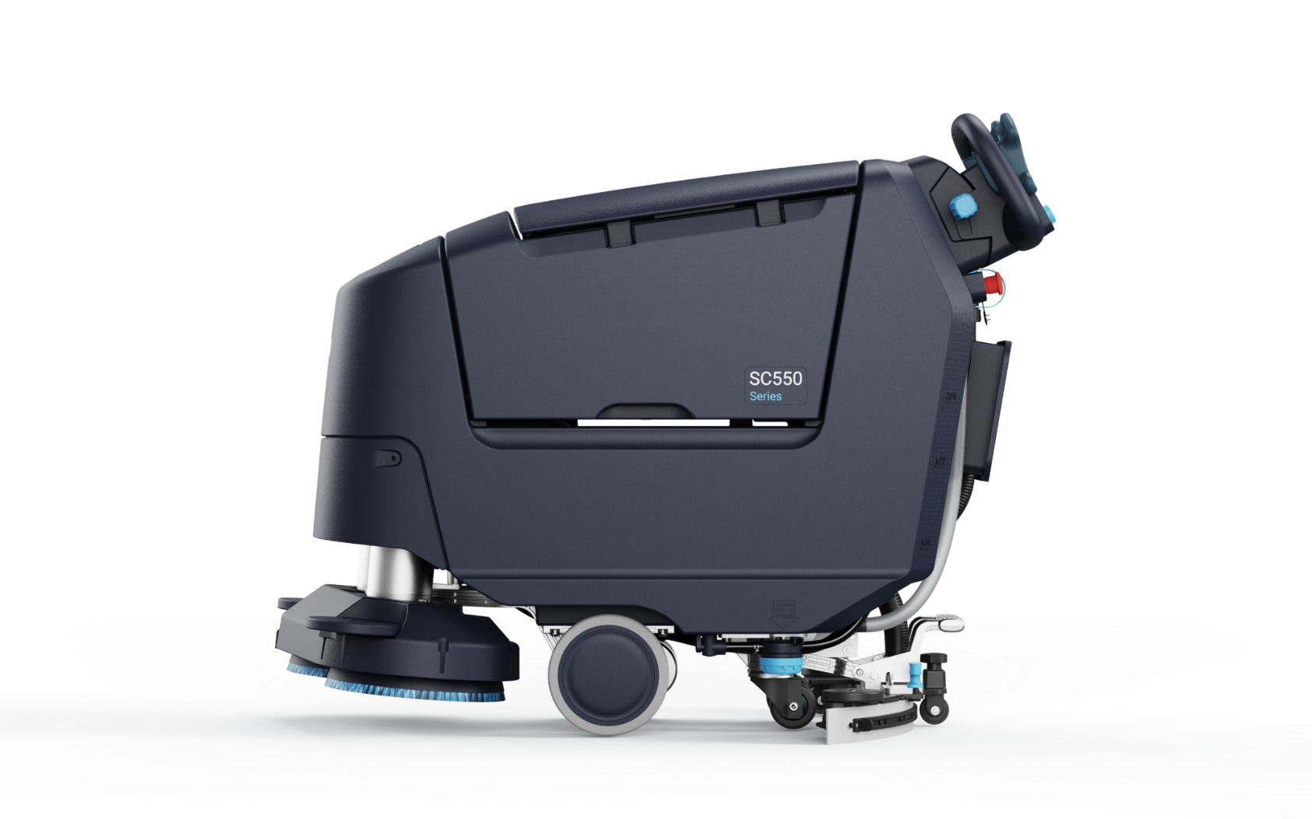
Funcionalidades centradas no usuário
Apresentação ao cliente da SC550
Travão eletrónico automático
Permite uma limpeza segura em declives até 10% (como, por exemplo, rampas para deficientes)

Slide 12


Funcionalidades centradas no usuário
Apresentação ao cliente da SC550
Fim de turno fácil
Tampa permanece aberta para secagem, tabuleiro de resíduos facilmente removível.

Slide 13
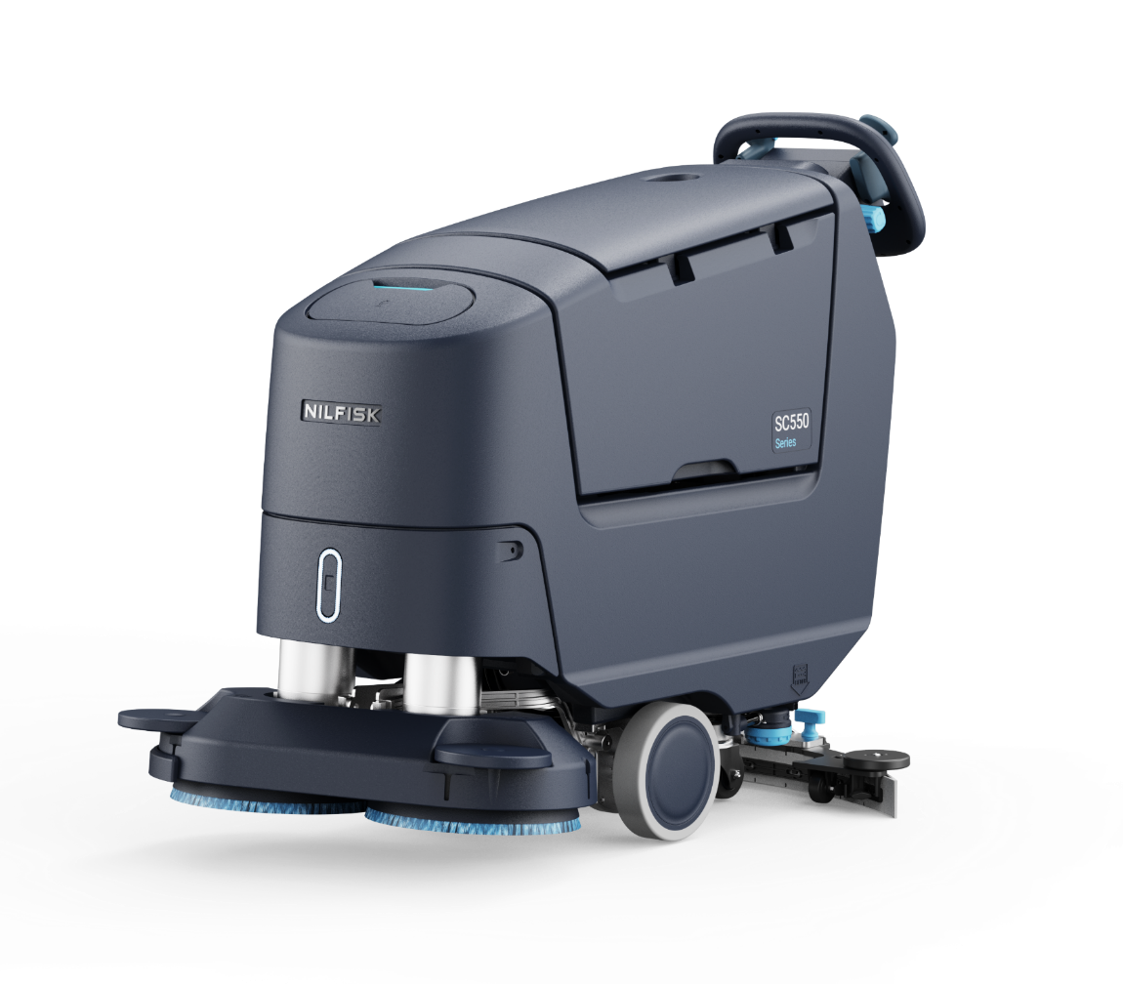
Capacidade de serviço
Apresentação ao cliente da SC550
Resistência
Projetada para suportar um uso intensivo, com componentes facilmente substituíveis que estão sujeitos a um desgaste significativo, como dobradiças e grampos..
Manutenção fácil
Registo de erros simples de absorver, fácil acesso a peças passíveis de manutenção.
Orientação para tratamento de erros.
Manual de serviço na máquina.

Slide 14
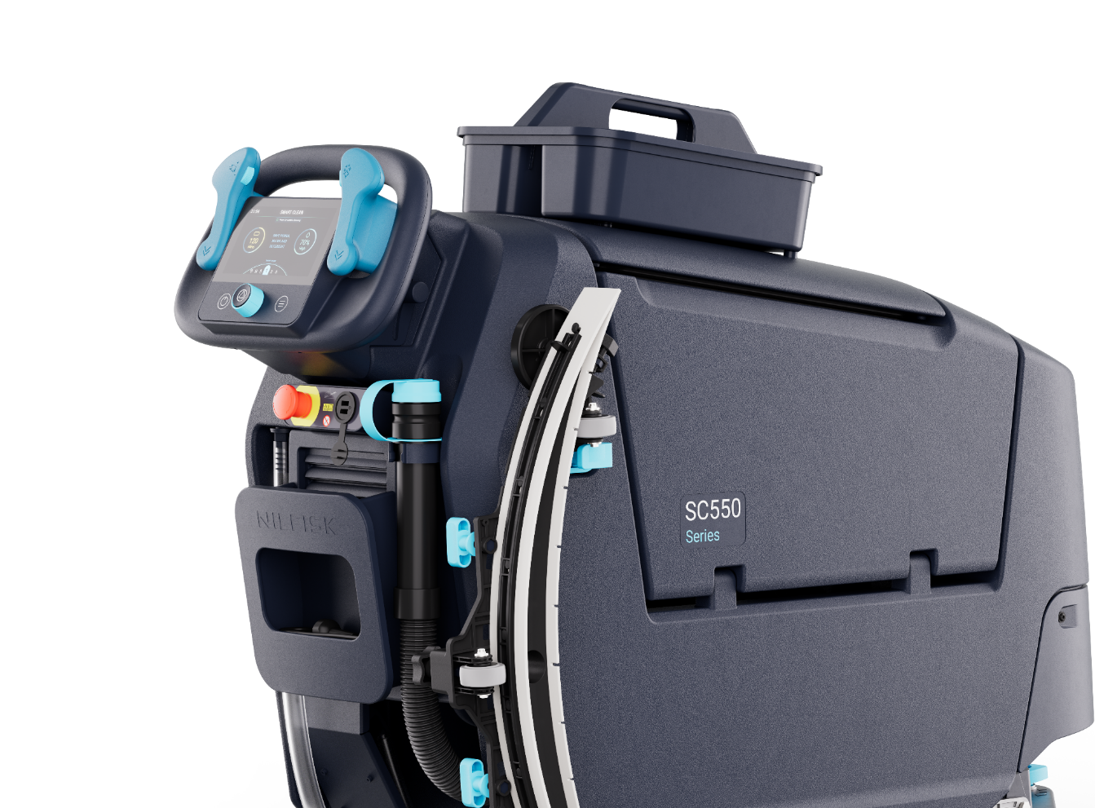
Funcionalidades centradas no usuário
Apresentação ao cliente da SC550
Compartimento Nilfisk
Com espaço para guardar uma garrafa de água.
Desencaixar o gancho de secagem do esguicho
Orientado para voltar a encaixar para fora do caminho para evitar danos.

Slide 15
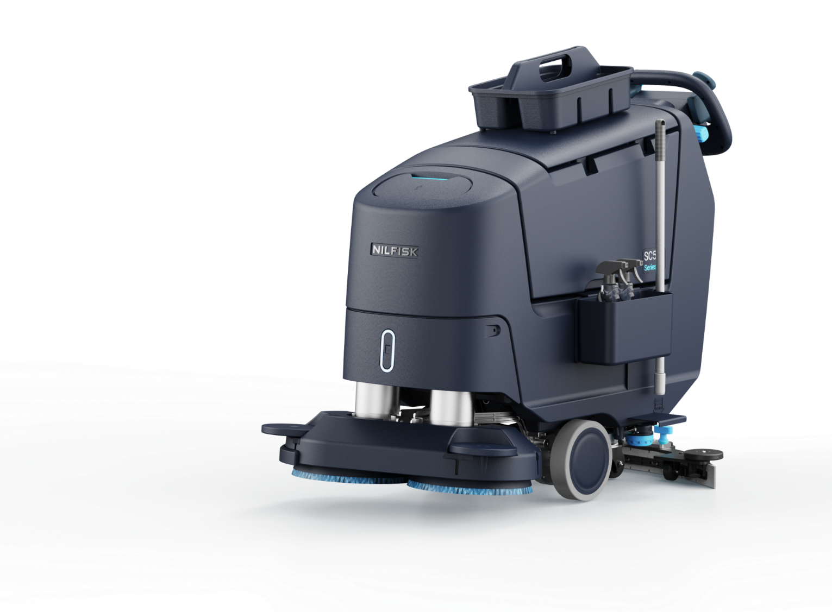
Funcionalidades centradas no usuário
Design final da SC550
Complemento compatível
Guarde tudo o que precisa na máquina – reduza as deslocações para o armário de limpeza, aumente a produtividade.

Slide 16
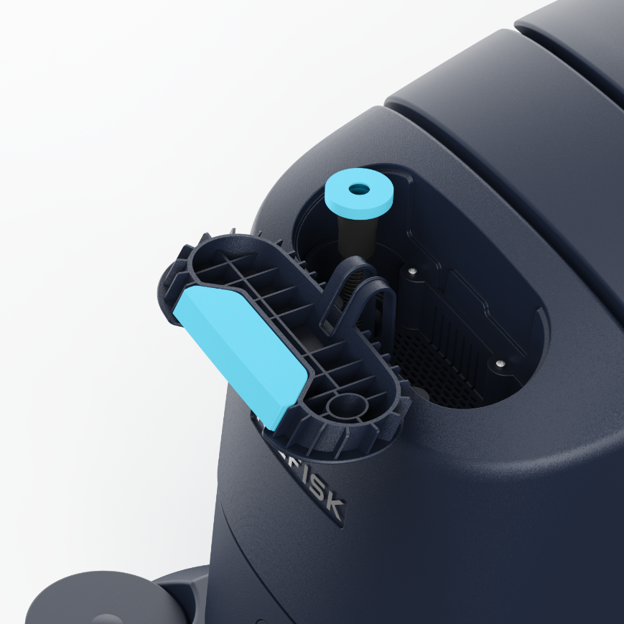
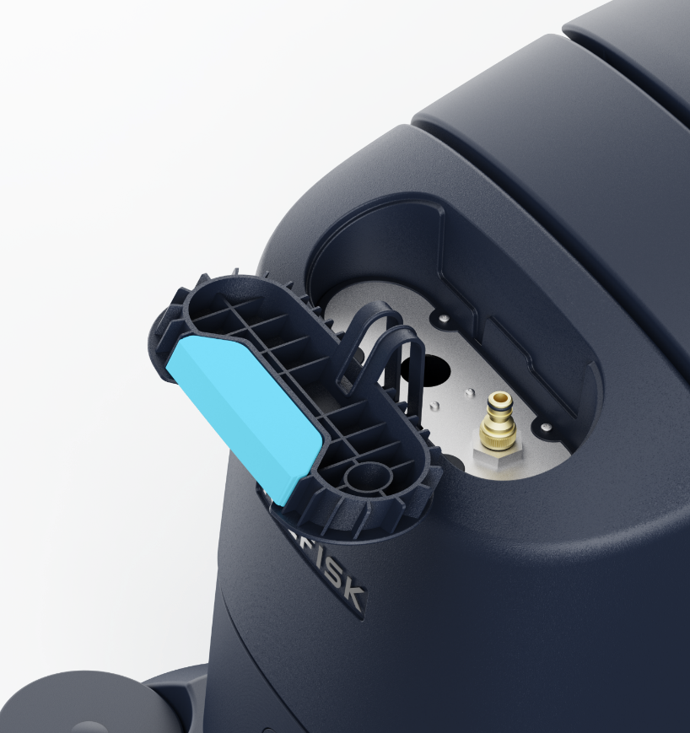
Funcionalidades centradas no usuário
Design final da SC550
Mangueira de extensão de enchimento frontal.
Ligação da mangueira de enchimento automático.

Slide 17
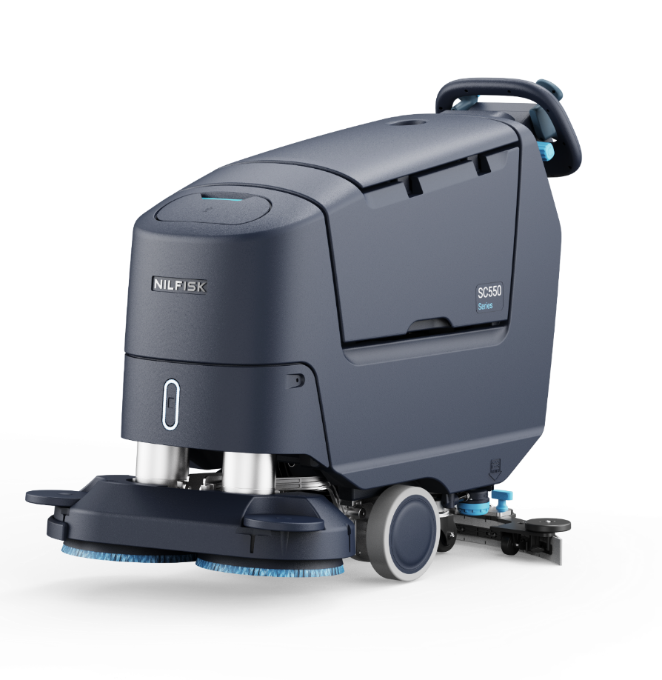
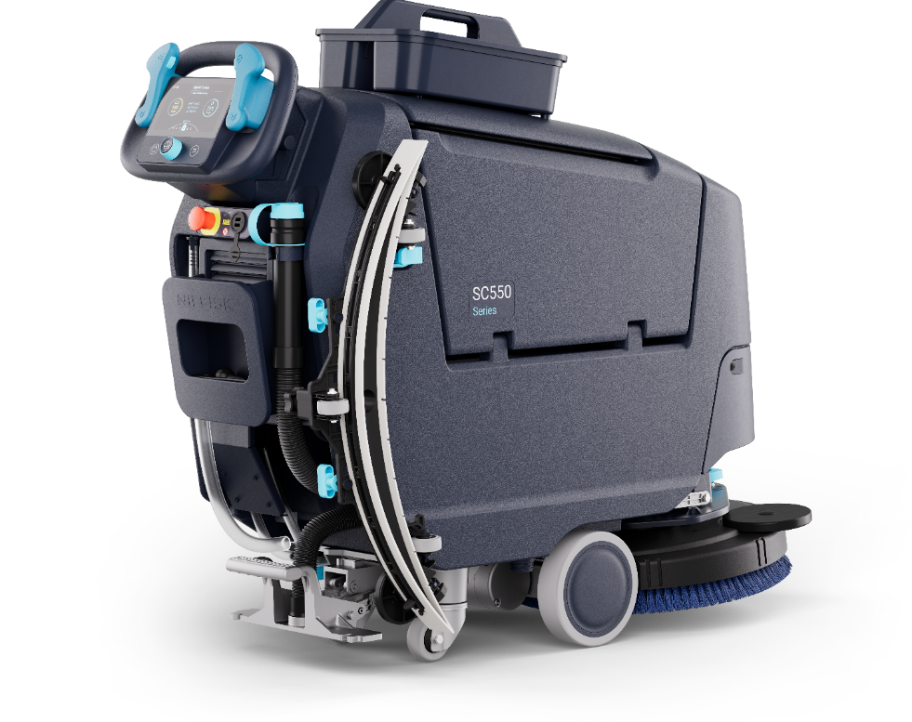
Pontos de contacto informativos
Áreas destacadas com as quais interagir.

Slide 18
Interface do usuário otimizada
SC550
Ecrã de alta qualidade de 7".
Entrada através de teclado para reconhecer os usuários e evitar a perda do controle remoto ou da chave.
Pré-configurações programáveis no menu de acesso do usuário
Projetado para diferentes níveis de habilidade do usuário.
Dial intuitivo e membrana tátil.
Controles no ecrã ocultos até o momento de uso para simplificar a sua utilização em diferentes variantes.
Controle remoto de velocidade
Botão de impulso de limpeza tátil.

Slide 19
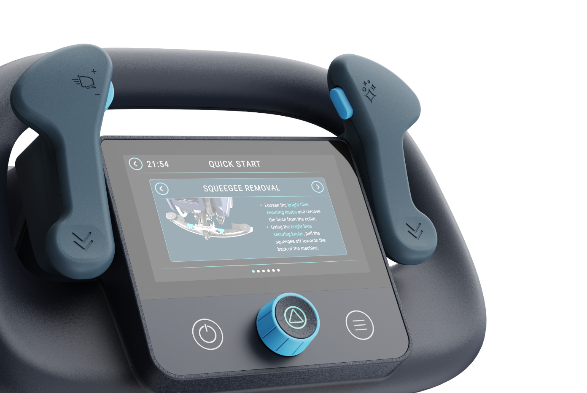
Ajuda a bordo
SC550
Ajuda a bordo
Guias passo a passo. Código QR para digitalizar e ver conteúdos de vídeo.

Slide 20
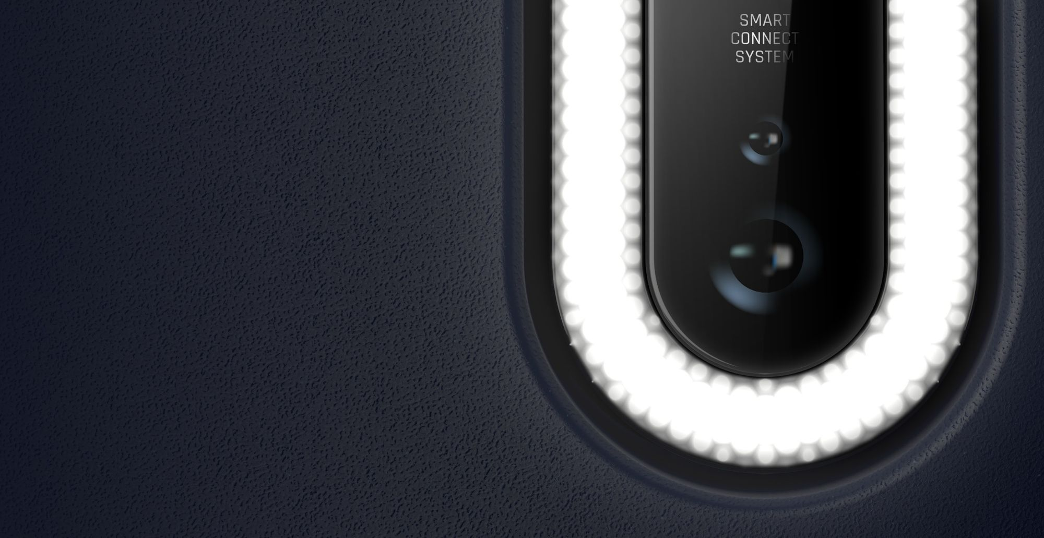
Luzes frontais
Design final da SC550
Uma funcionalidade de segurança para mostrar os presentes da máquina num espaço (Não precisa funcionar como “faróis”)
Uma representação da marca, uma vez que é uma forma que faz parte do ADN da marca.
Uma forma de ver o estado da máquina (nível da bateria, nível de enchimento do depósito, iluminação de segurança)
Uma forma de diferenciar entre as variantes de mercado médio e premium
Permite componentes de tecnologias futuras.

Slide 21





Função de luz frontal - Avançada
Design final da SC550
Funcionamento geral
A carregar
Nível de enchimento
Erro da máquina
Manutenção necessária
21
REPRODUZIR OS VÍDEOS ACIMA

Slide 22
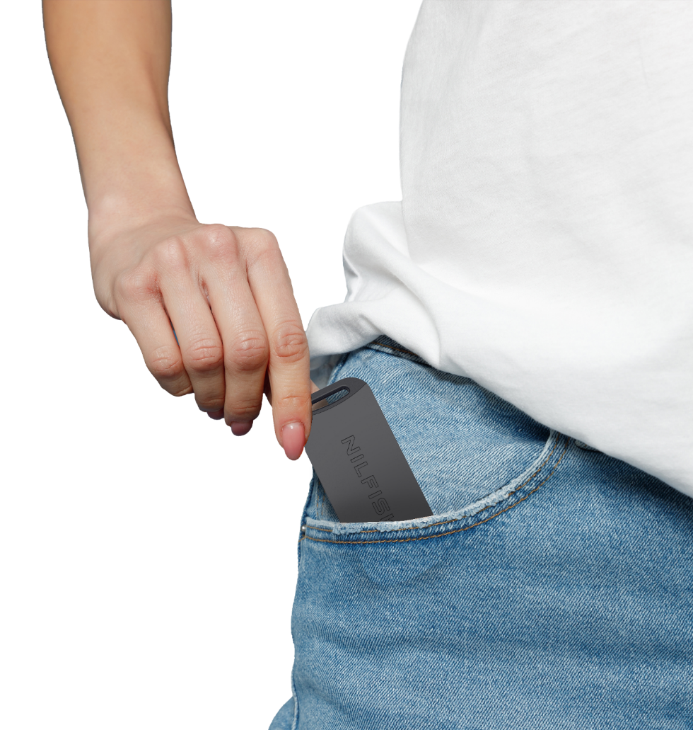
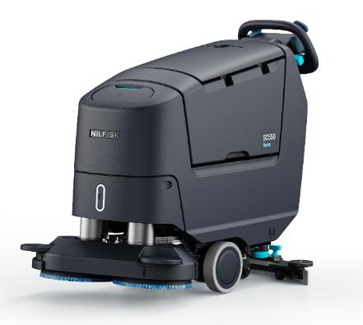
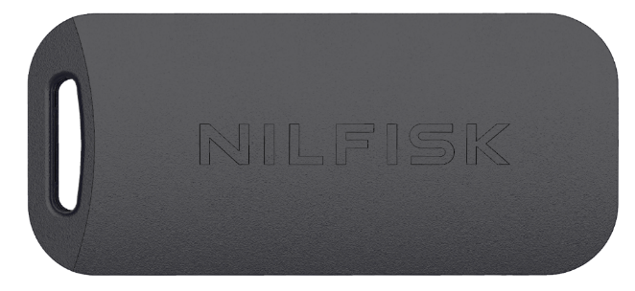

Controle de acesso
Acessório opcional
Acesso rápido sem chave
Não necessita de manter a chave na máquina. Forma compacta e confortável para guardar no bolso.

Slide 23


